Slide 1
Акробатика и гимнастика
Подготовила ученица 11 А класса Шилкова Евгения

Slide 2
Гимнастика – это часть физической культуры, спорт, который подразделяется на спортивную, художественную, командную, эстетическую, аэробную и акробатическую гимнастику. Для того чтобы держать организм в тонусе необходимо выполнять гимнастические упражнения утром, проводить на переменах физкультминутки.
Акроба́тика (от др.-греч. ἀκρο-βᾰτω «ходить по краю» ← ἄκρος «край» + βᾰτω «топтать; ступать, ходить») — разновидность гимнастики, включающая в себя упражнения на ловкость, гибкость, прыгучесть, силу и балансировку.

Slide 3
Виды гимнастики
Спортивная гимнастика;
Художественная гимнастика;
Эстетическая гимнастика;
Командная гимнастика;
Цирковая гимнастика;
Акробатическая гимнастика;
Спортивная аэробика.

Slide 4
Спортивная гимнастика
Представлена вольным сетом, упражнениями на специализированном оборудовании и опорными прыжками. Вольный комплекс включает различные стойки, сальто, махи, повороты, прыжки, подскоки и другие движения. Спортивные виды гимнастики на снарядах подразумевают занятия на перекладине, брусьях, балансире, гимнастическом коне, бревне. К опорным прыжкам относится выполнение сальто, вращений с опоры.

Slide 5
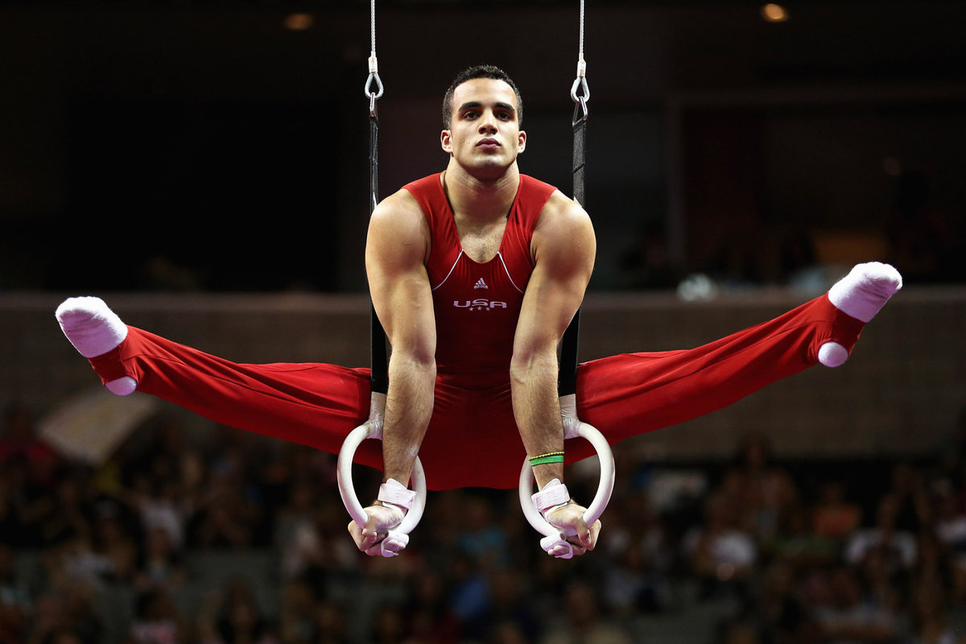
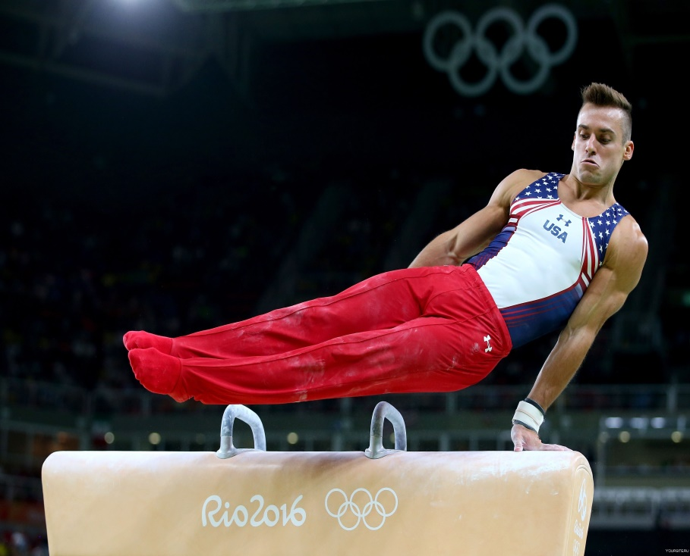
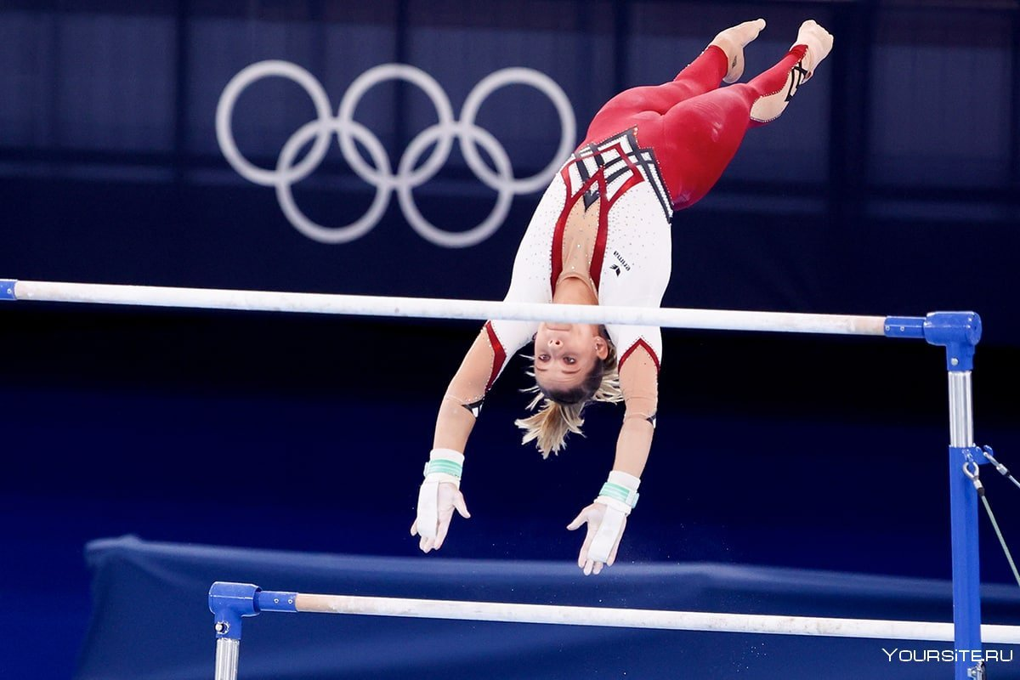
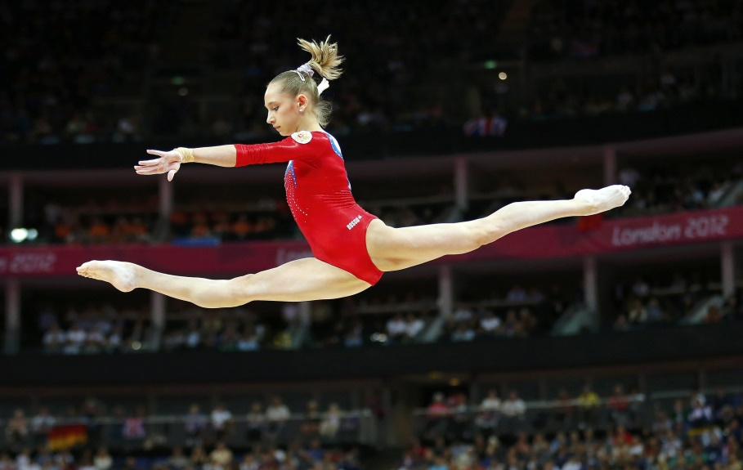

Slide 6
Художественная гимнастика
Популярный вид гимнастики включает хореографические и гимнастические упражнения под музыку. Движения могут быть с инвентарём и без него. В первом случае упражнения выполняют со скакалкой, обручем, мечом, лентой, булавой. Художественная гимнастика включает шпагаты, прыжки, перевороты, акробатические элементы. Занятия таким видом спорта развивают гибкость, чувство ритма, ловкость, меткость, скорость и грациозность.

Slide 7
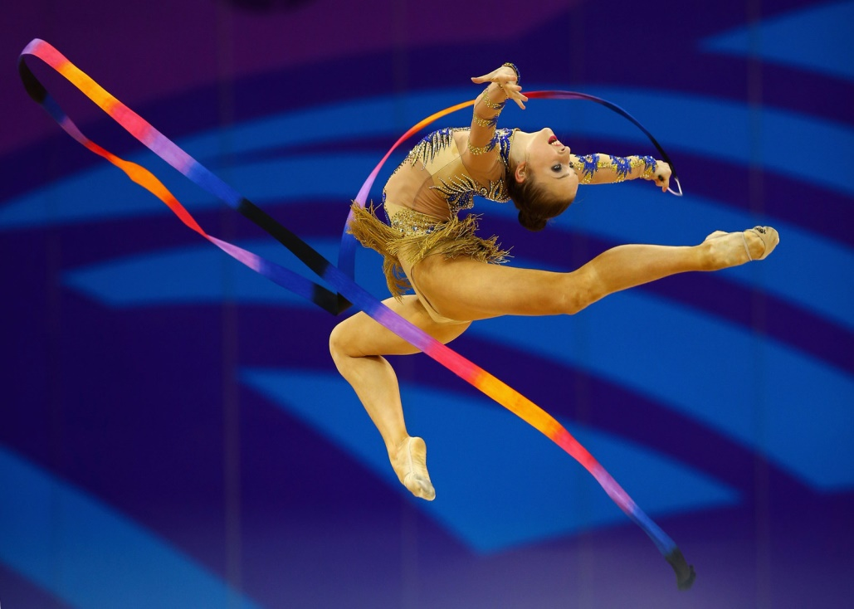
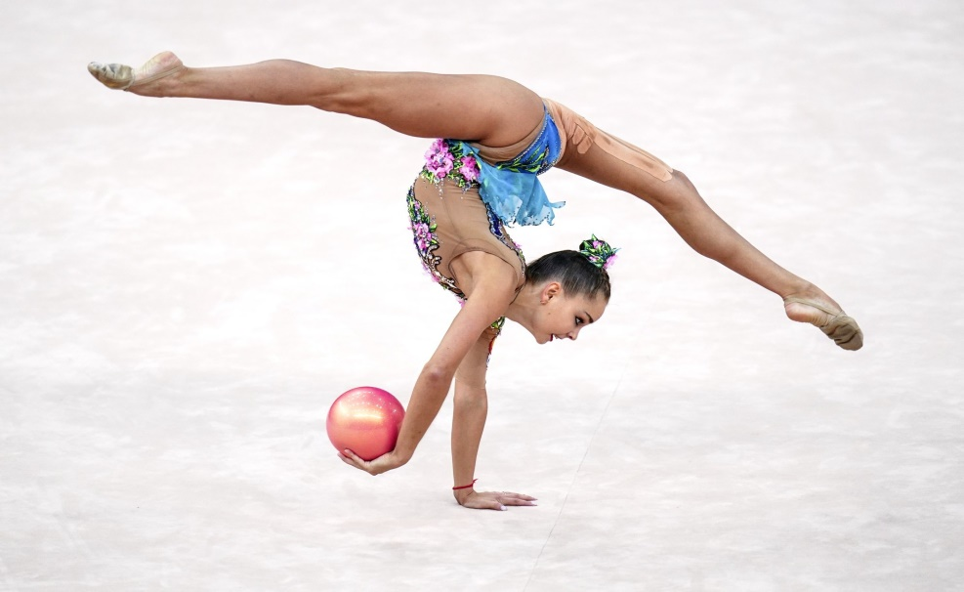
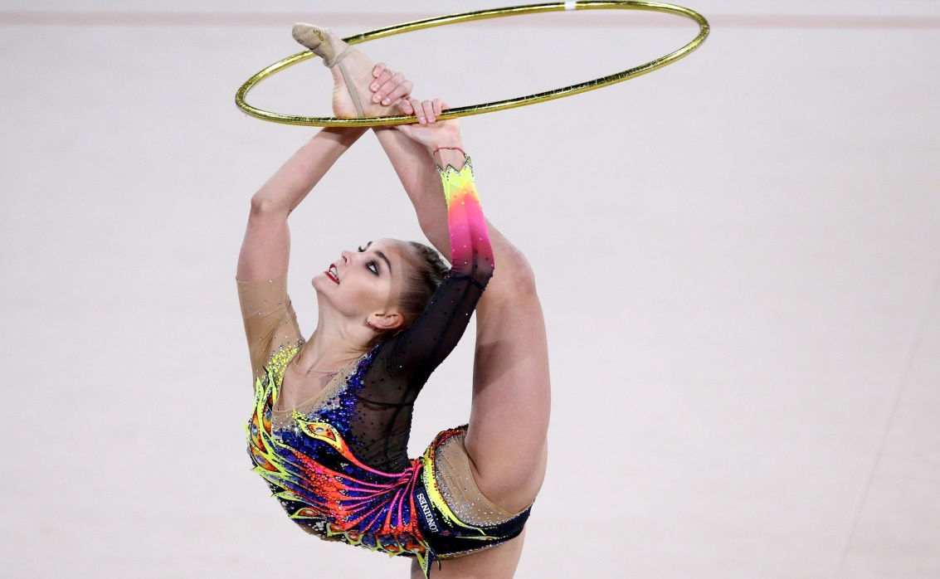
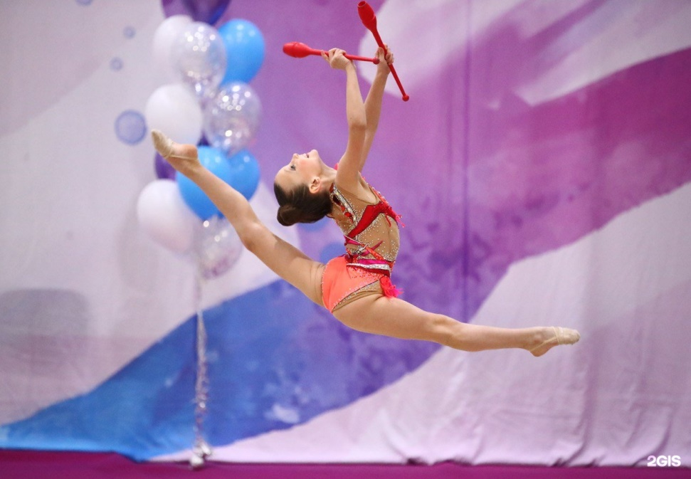

Slide 8
Эстетическая гимнастика
Этот вид спорта — симбиоз танцев, художественной гимнастики и акробатики. Соревнования по нему — очень захватывающее зрелище. Здесь сливаются искусная хореография, пластика, экспрессия и коллективизм (при групповых занятиях).
Какие бывают упражнения в этой дисциплине: прыжки, мосты, перекаты, лодочки, шпагат, акробатический сет, растяжка, спиральные повороты, танцевальные шаги. В отличие от художественной, в эстетической гимнастике не используется различный инвентарь. Все элементы выполняются плавно, каждый следующий является гармоничным продолжением предыдущего.

Slide 9
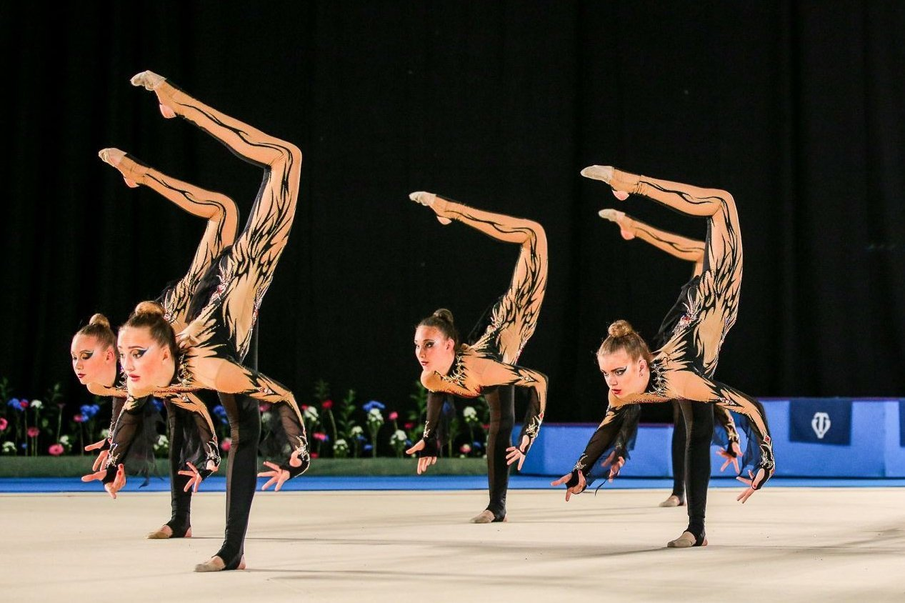
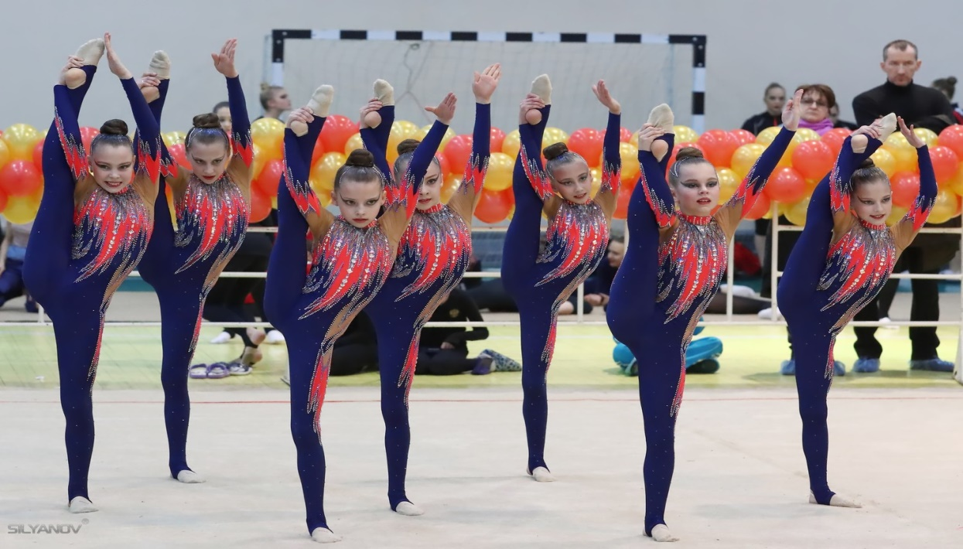

Slide 10
Командная гимнастика
Командная гимнастика включает самые динамичные виды упражнений, к основным относятся: прыжки с мини-батута и других опор, вольные сеты под музыкальное сопровождение, акробатический комплекс. Участвуют в программе от 6 до 12 человек.
Помимо развития гибкости, ловкости, силы и выносливости, работа в группе хорошо прокачивает концентрацию внимания и согласованность движений.

Slide 11
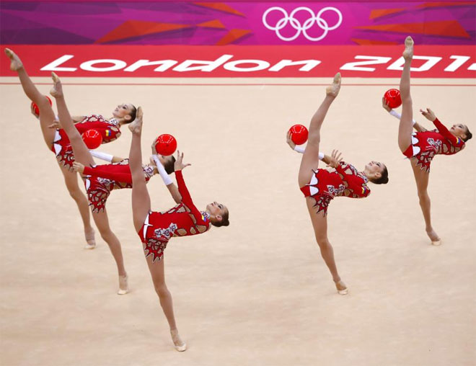
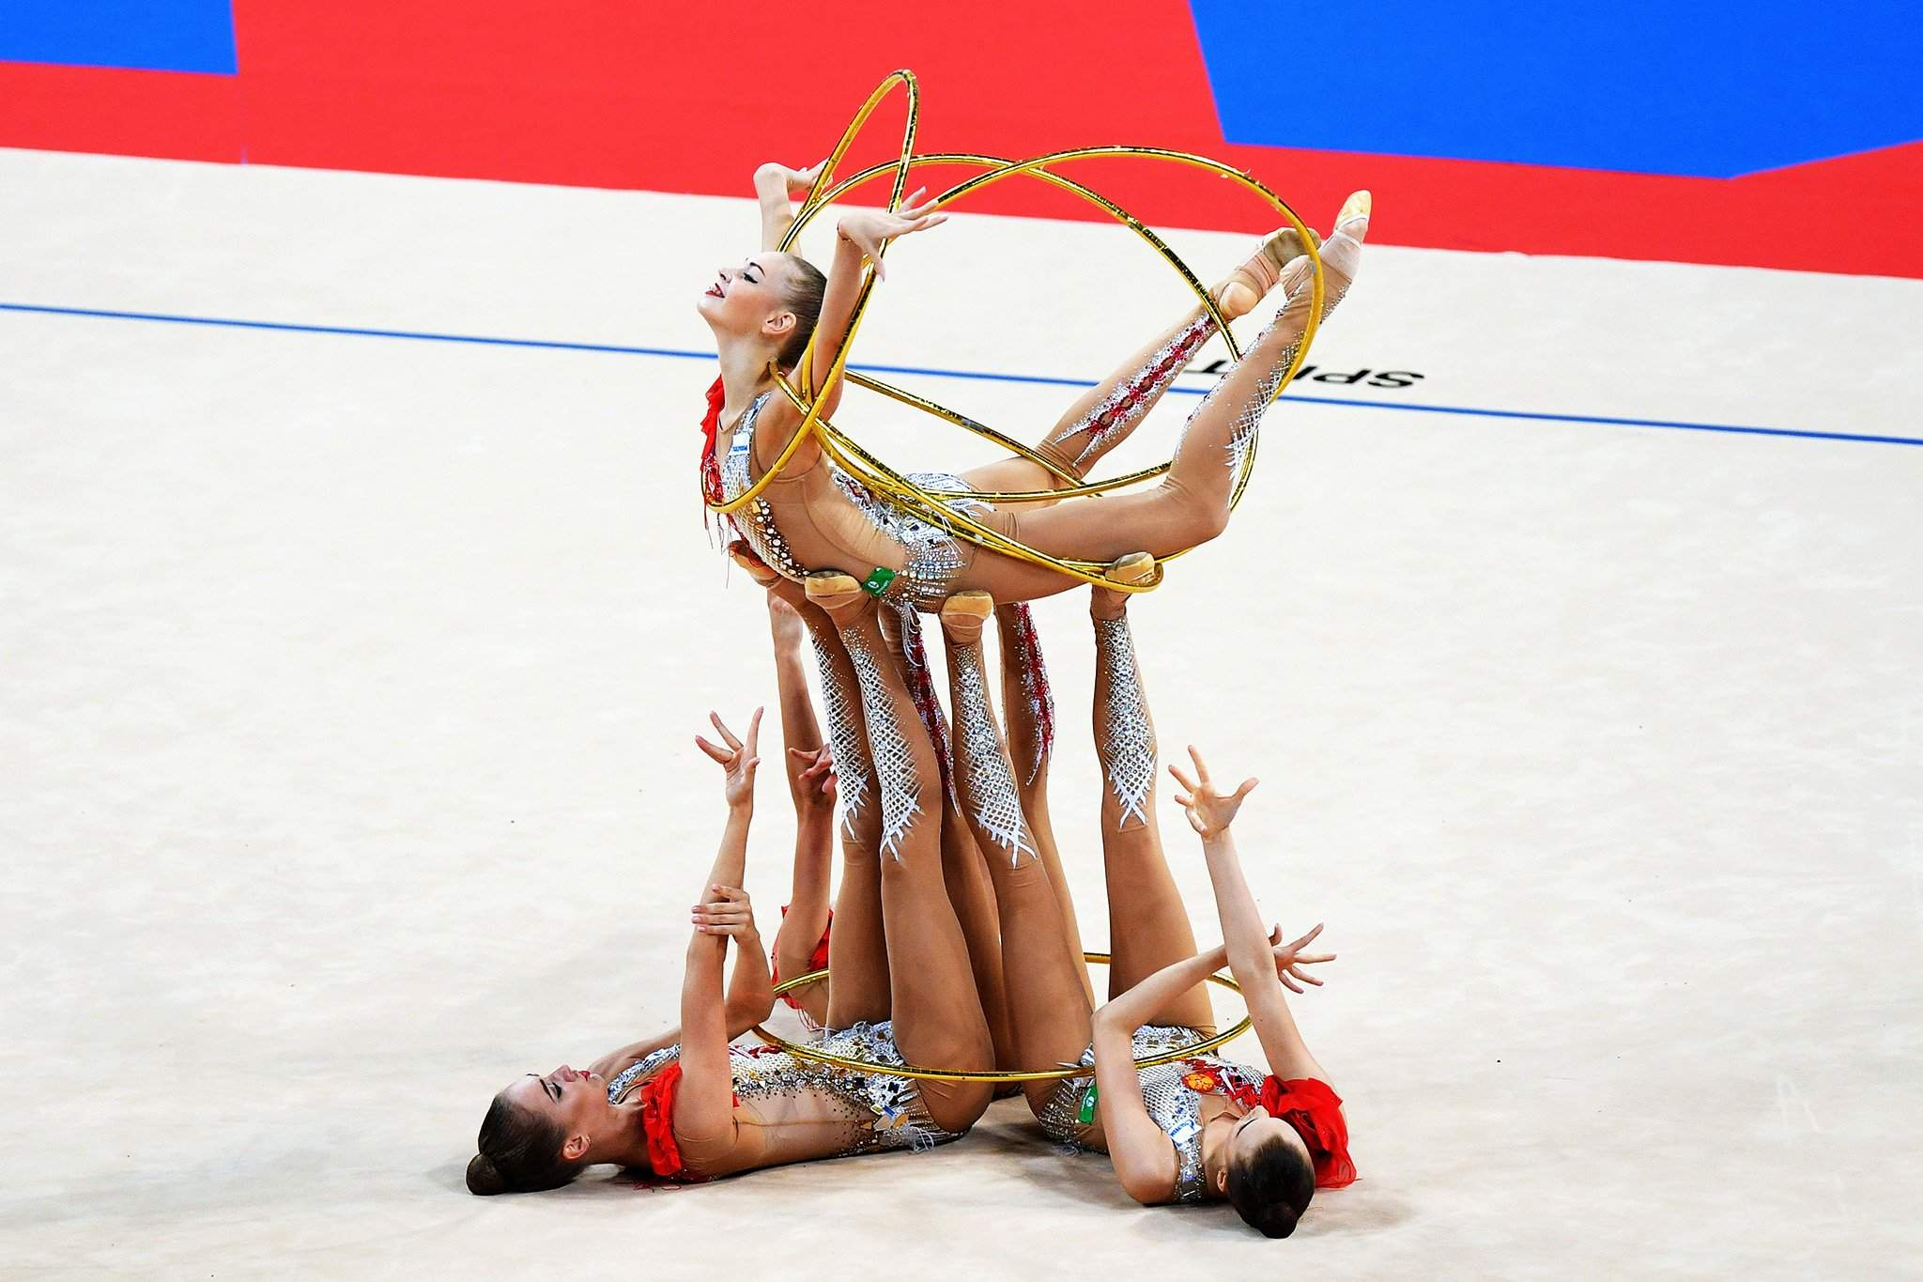

Slide 12
Цирковая гимнастика
Цирковая гимнастика сочетает спорт и искусство. Существует два вида дисциплины — воздушная и партерная. Первая подразумевает выполнение сложных упражнений на снарядах, подвешенных высоко над манежем. Наиболее захватывающими и зрелищными из них являются акробатические элементы на трапеции, трюки на канате, бамбуке, ремнях. Партерная цирковая гимнастика включает сложные движения на снарядах, зафиксированных на манеже. Среди них — движения на кольцах, брусьях, турниках, батуте.

Slide 13
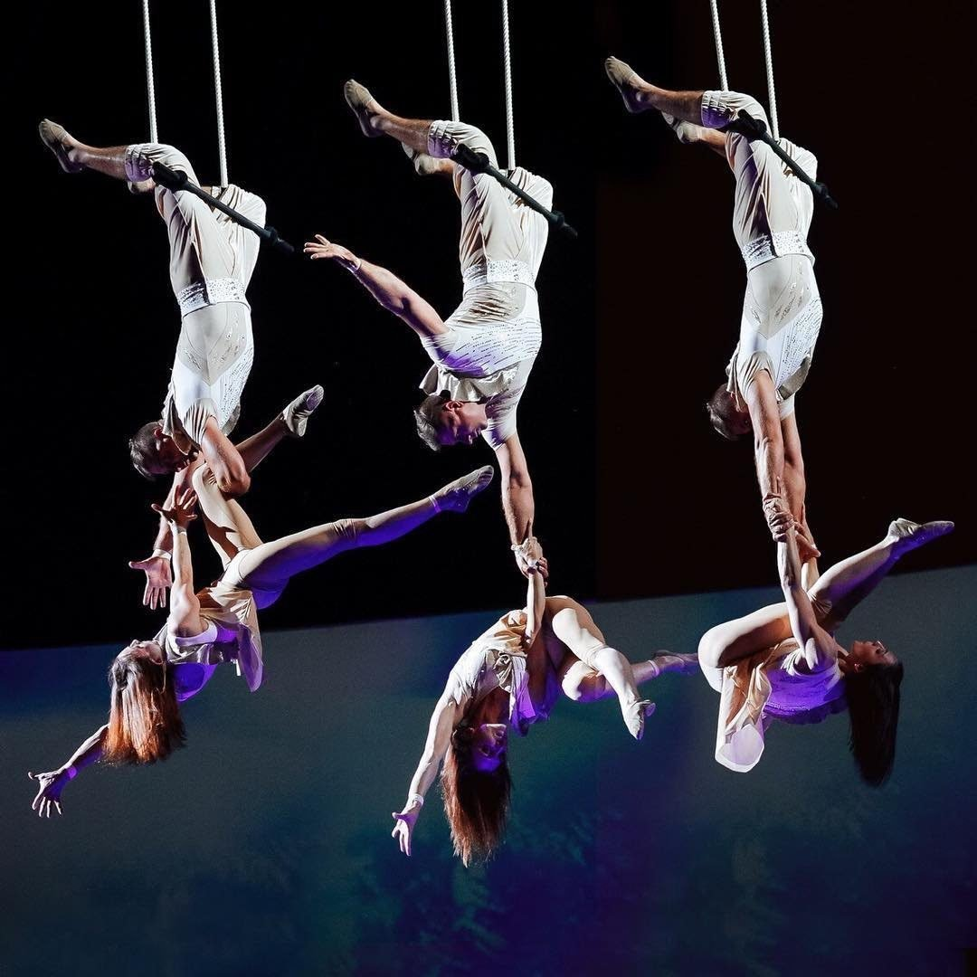
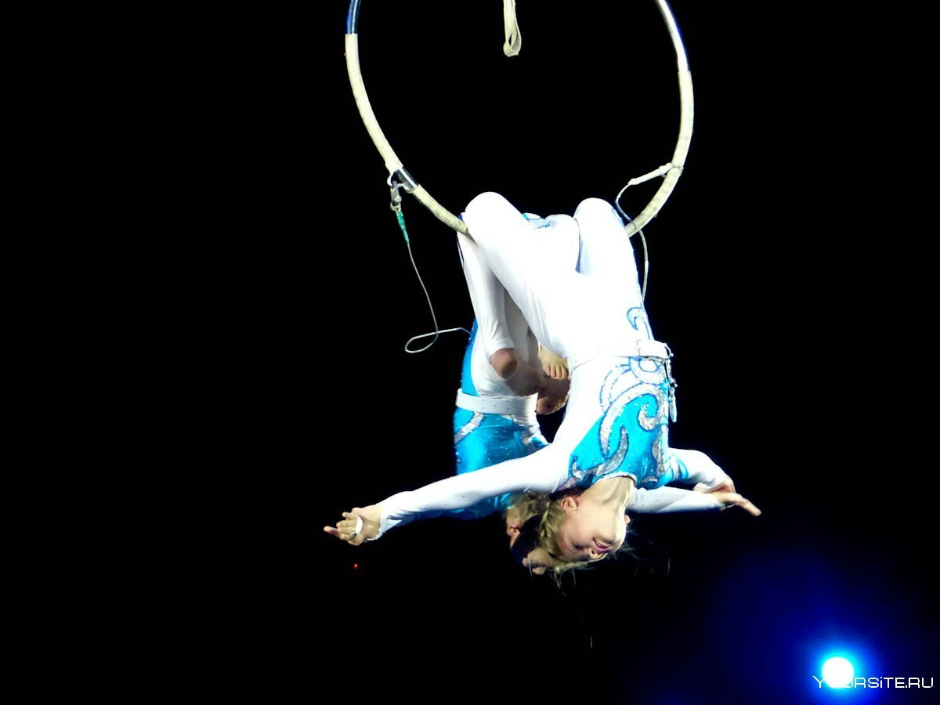
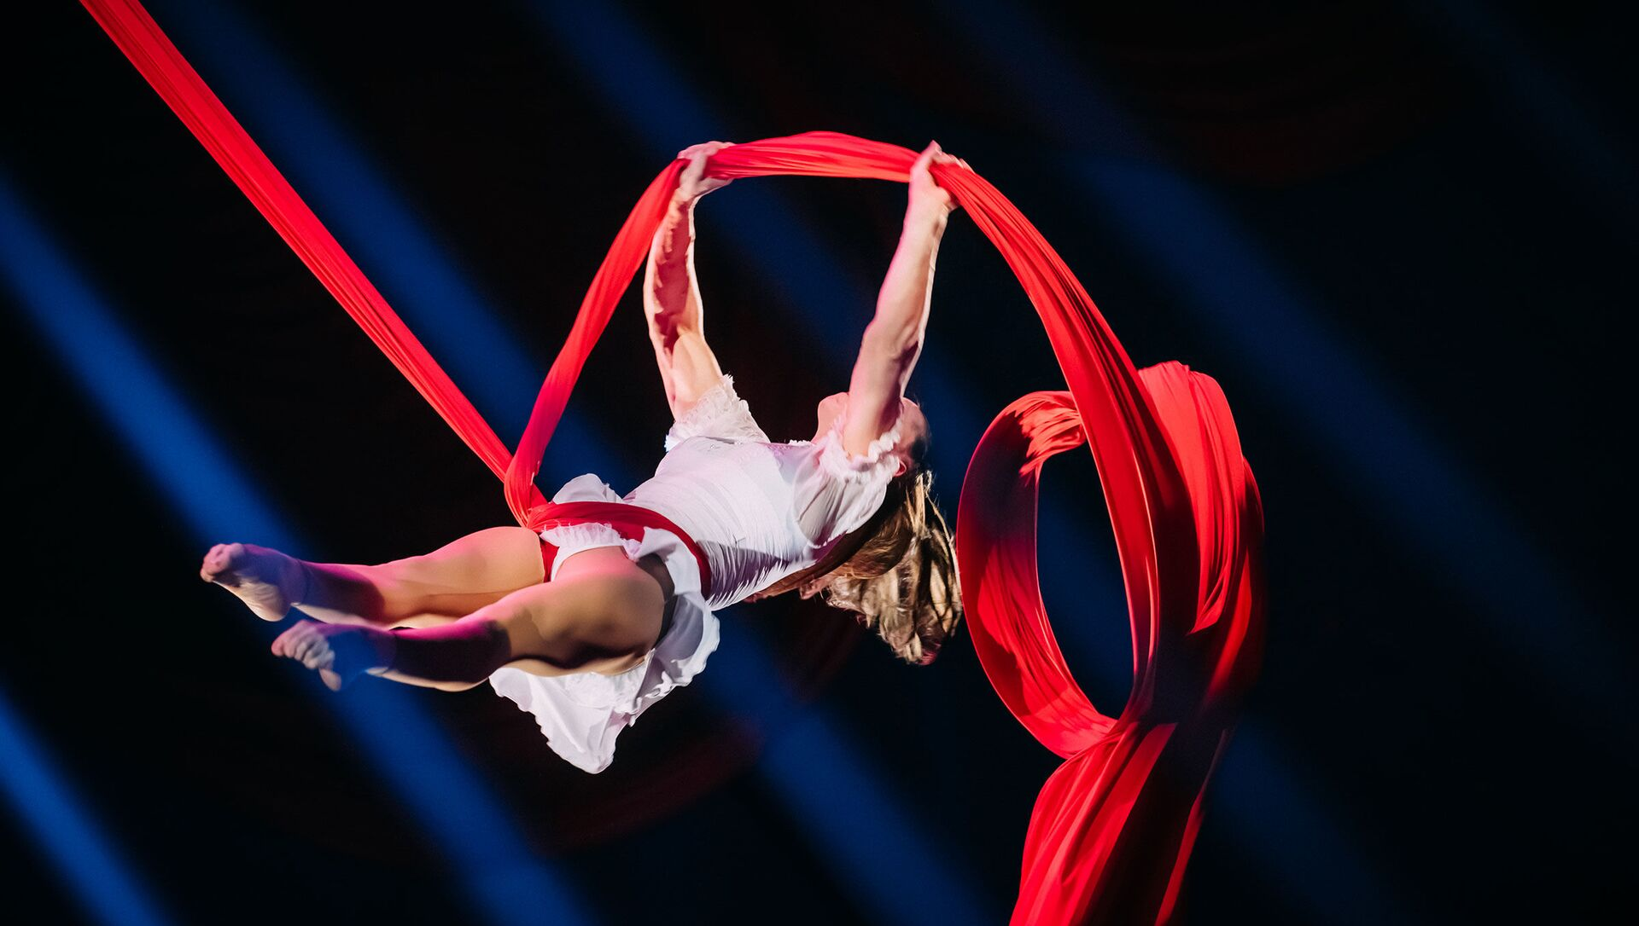
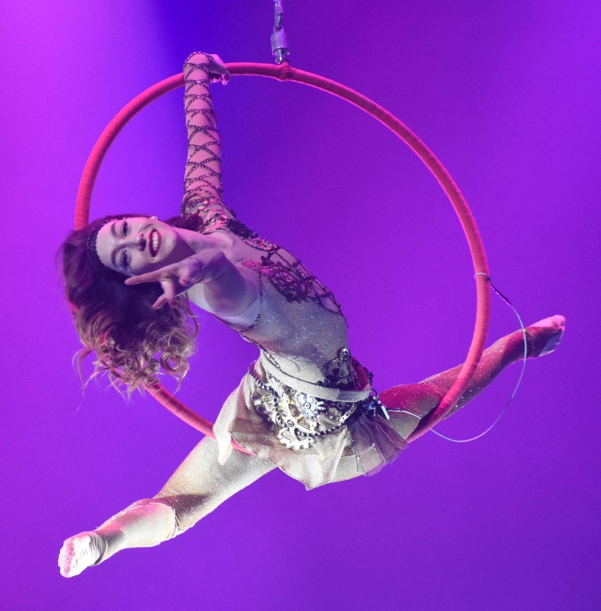

Slide 14
Акробатическая гимнастика
Эффектная спортивная дисциплина, где гимнасты работают в команде, сообща выполняя упражнения. Этот вид включает три типа упражнений:
Балансовые — на силу и гибкость: башни, пирамиды, вершины.
Динамические — на скорость, координацию движений: сальто, броски, захваты.
Комбинированные акробатические комплексы — сочетают элементы баланса и динамики.
Зрелищный акробатический вид гимнастики развивает гибкость, скорость реакции, ловкость, физическую силу, а также умение взаимодействовать в команде.

Slide 15
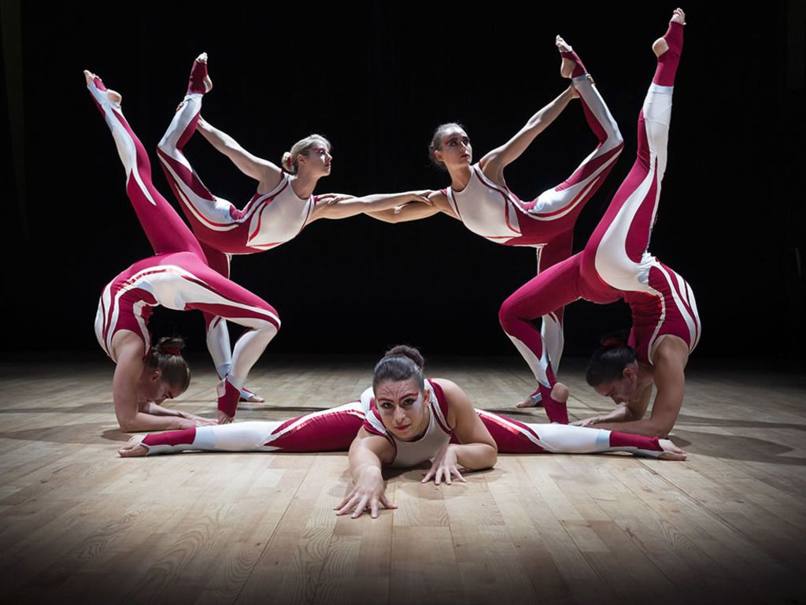
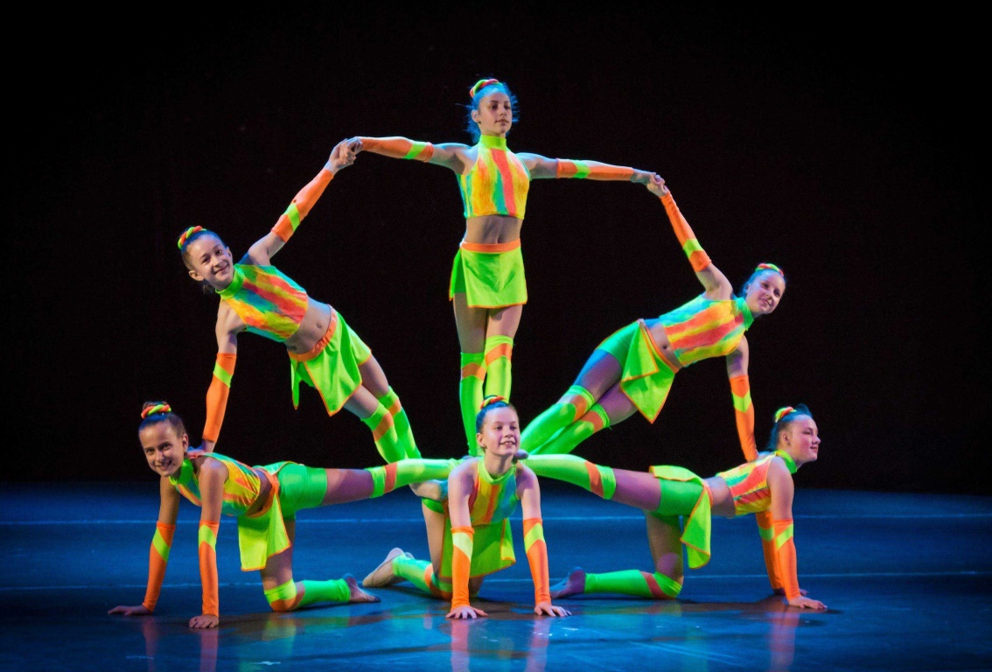

Slide 16
Спортивная аэробика
Это сложный и эмоциональный вид спорта, в котором спортсмены выполняют под музыку комплекс упражнений с высокой интенсивностью и сложно координированными элементами, выступление длится от одной до трёх минут (зависимости от возраста) на площадке 7×7 или 10×10 м с любым гладким покрытием. В спортивной аэробике используются элементы из спортивной и художественной гимнастики и акробатики. это сложный и эмоциональный вид спорта, в котором спортсмены выполняют под музыку комплекс упражнений с высокой интенсивностью и сложно координированными элементами, выступление длится от одной до трёх минут (зависимости от возраста) на площадке 7×7 или 10×10 м с любым гладким покрытием. В спортивной аэробике используются элементы из спортивной и художественной гимнастики и акробатики.

Slide 17
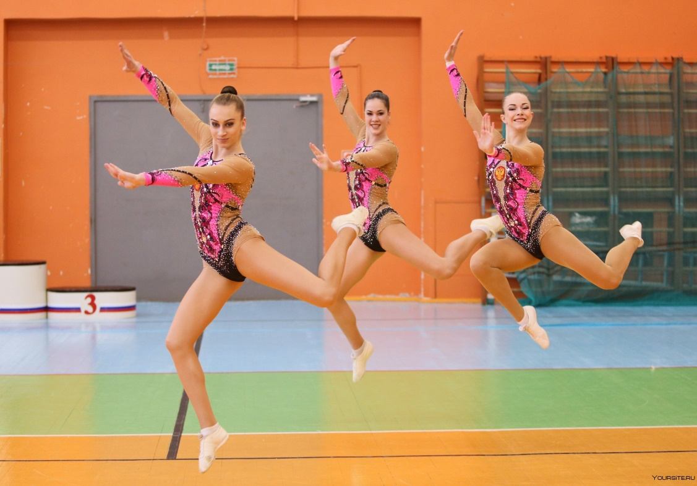
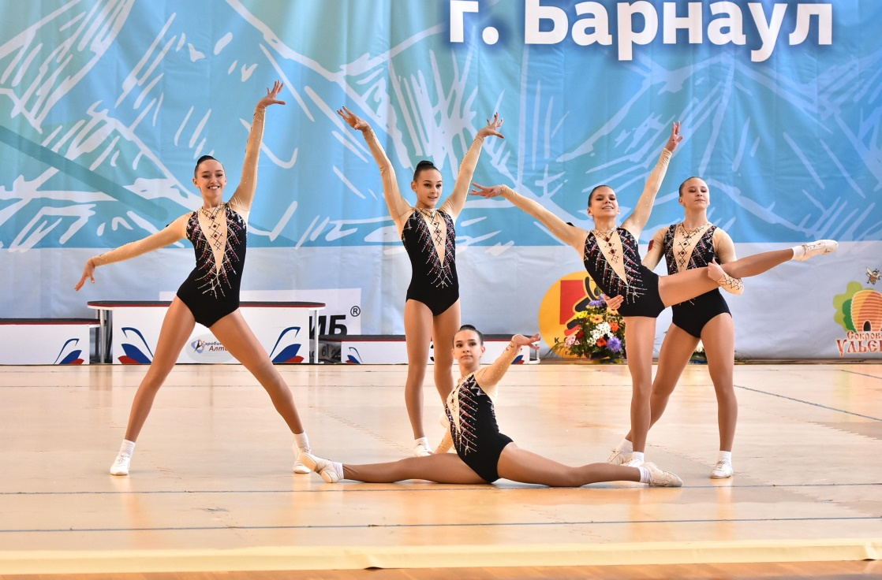

Slide 18
Виды акробатики
Спортивная акробатика;
Цирковая акробатика;
Танцевальная акробатика;
Лыжная акробатика;
Специальная акробатика

Slide 19
Спортивная
Является отдельным видом спорта. В спортивной акробатике есть несколько видов программ: прыжковая, сольная, парная, групповая. На соревнованиях оценки выставляют по такому же принципу, как и в спортивной гимнастике, то есть учитывают координацию, технику и сложность номера. является отдельным видом спорта. В спортивной акробатике есть несколько видов программ: прыжковая, сольная, парная, групповая. На соревнованиях оценки выставляют по такому же принципу, как и в спортивной гимнастике, то есть учитывают координацию, технику и сложность номера.

Slide 20
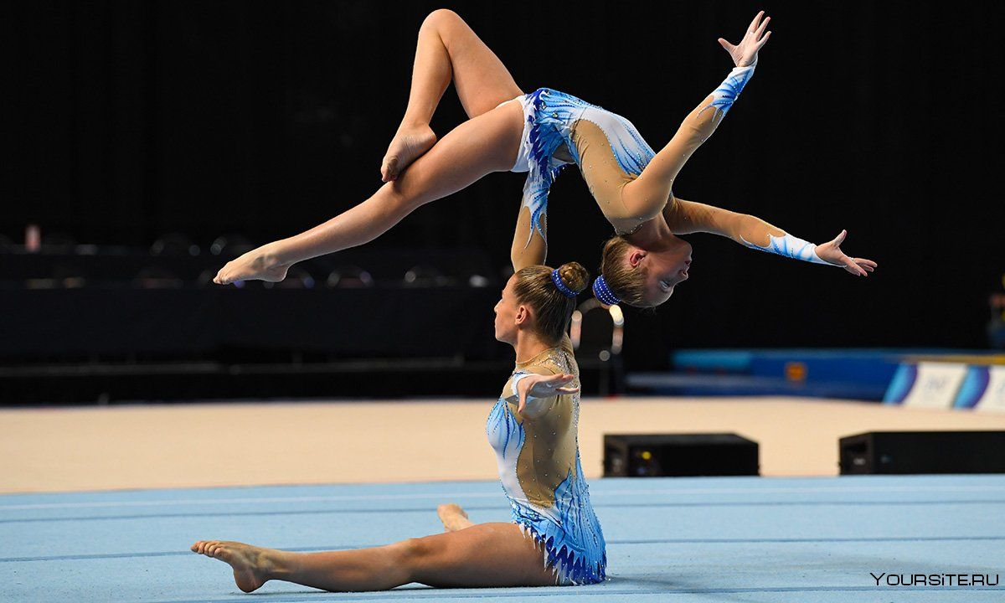
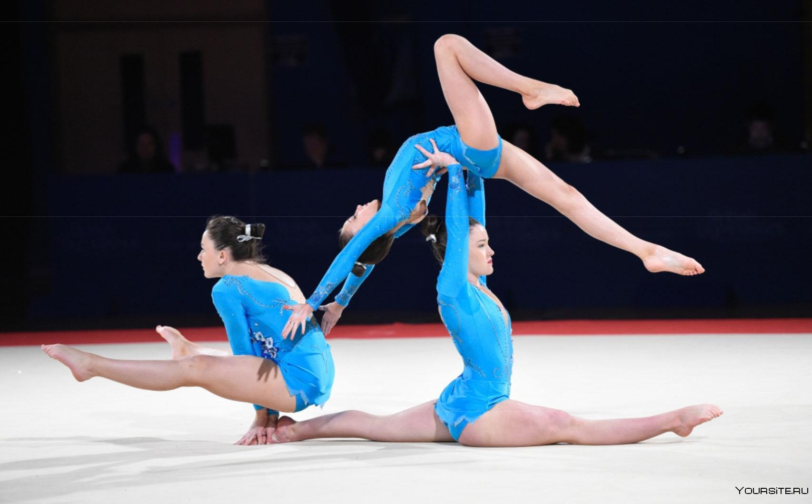

Slide 21
Цирковая
Включает несколько жанров циркового искусства: воздушная, силовая, прыжковая, конная, пластическая, комическая акробатика и т.д. В цирковой акробатике приемы делятся на динамические (сальто, перекаты и т.д.) и статические (удержание равновесия в сложных позициях).

Slide 22
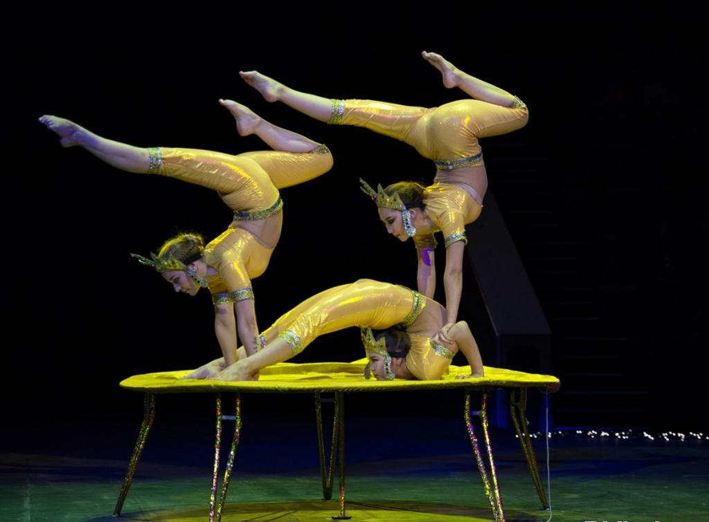
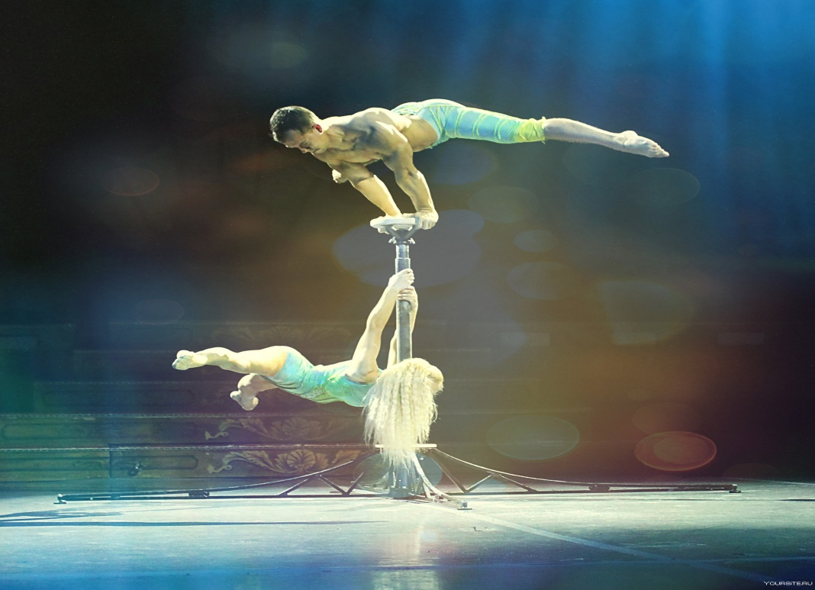

Slide 23
Танцевальная
Содержит в себе акробатические и танцевальные элементы. Акробатические элементы могут применять в разных танцевальных направлениях: классический танец, хип-хоп, черлидинг и т.д.

Slide 24
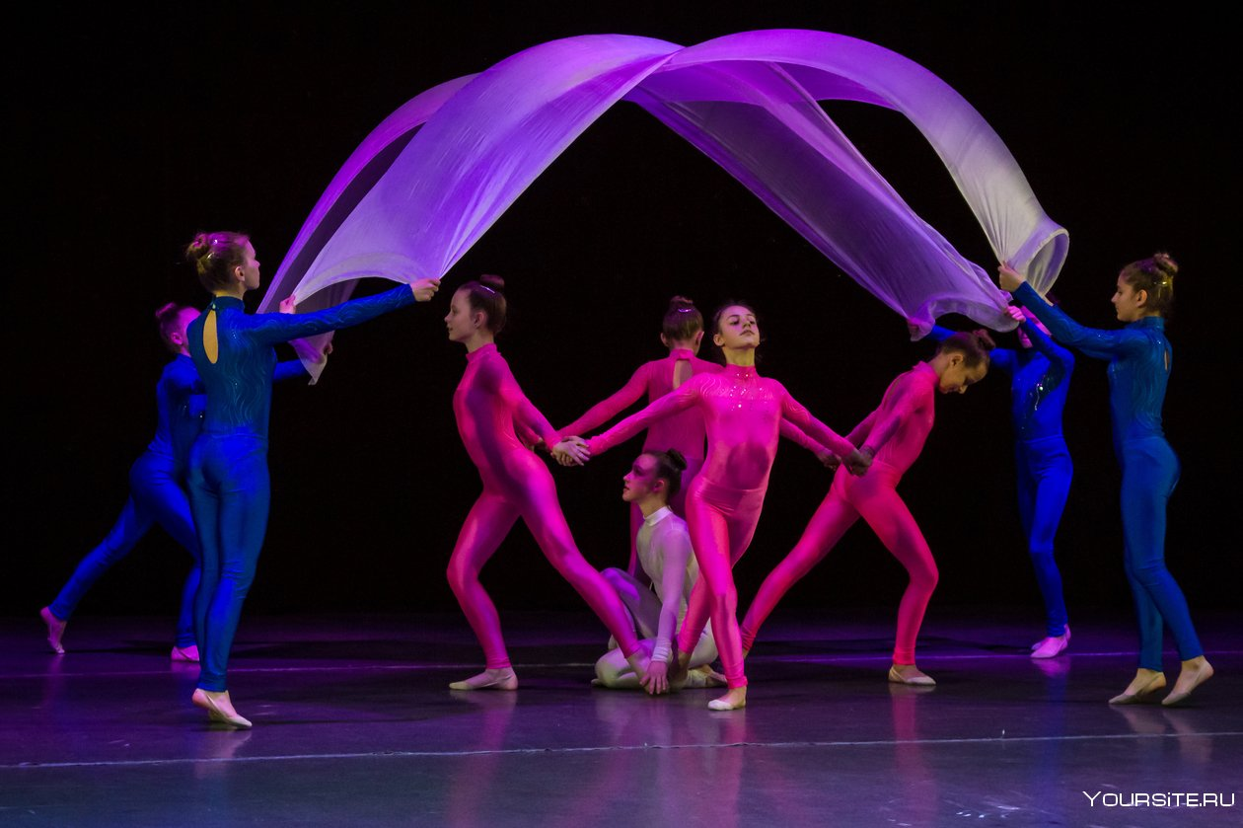
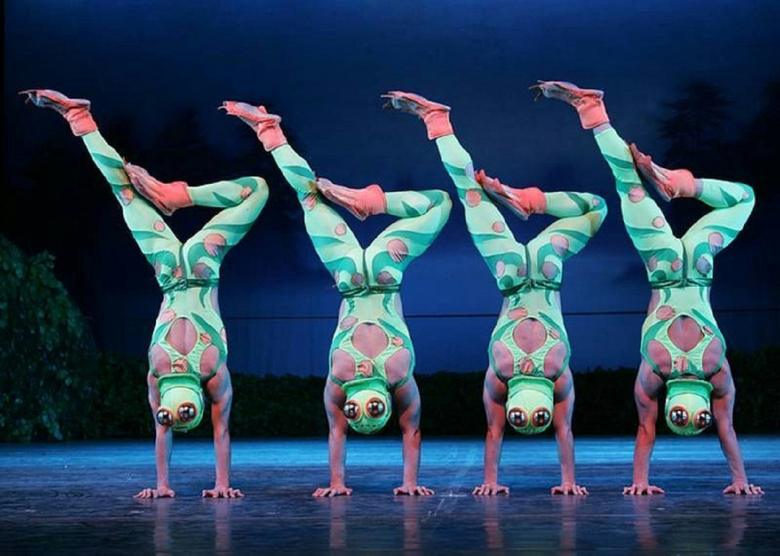

Slide 25
Лыжная
Является частью лыжного фристайла. Спортсмены совершают прыжки и сальто с трамплинов. На соревнованиях по лыжному фристайлу оценивают высоту и дальность полета, технику отрыва и приземления, а также элементы, которые выполнил спортсмен.

Slide 26
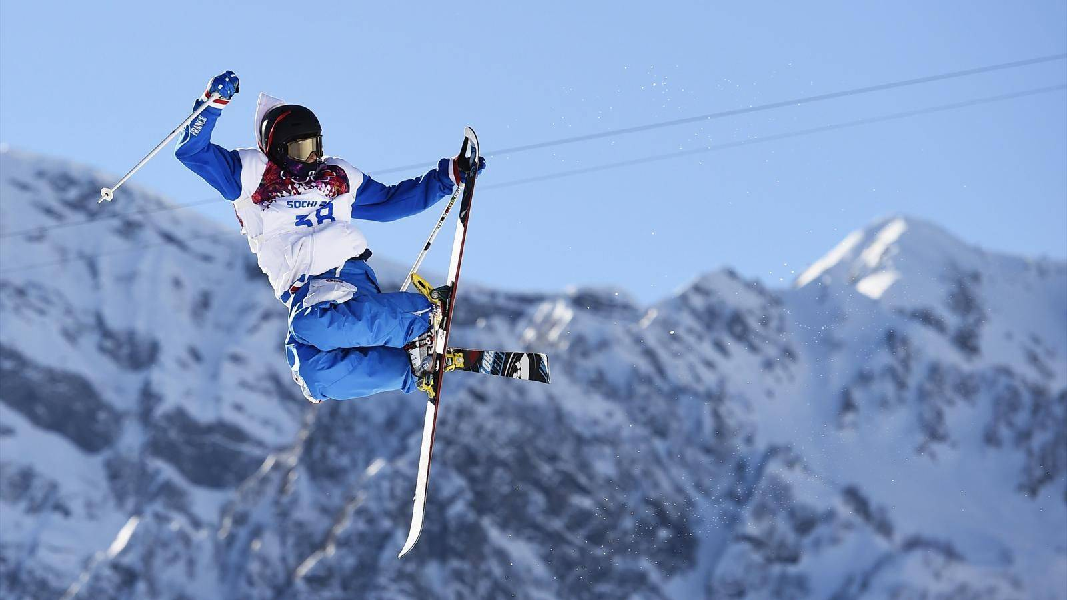
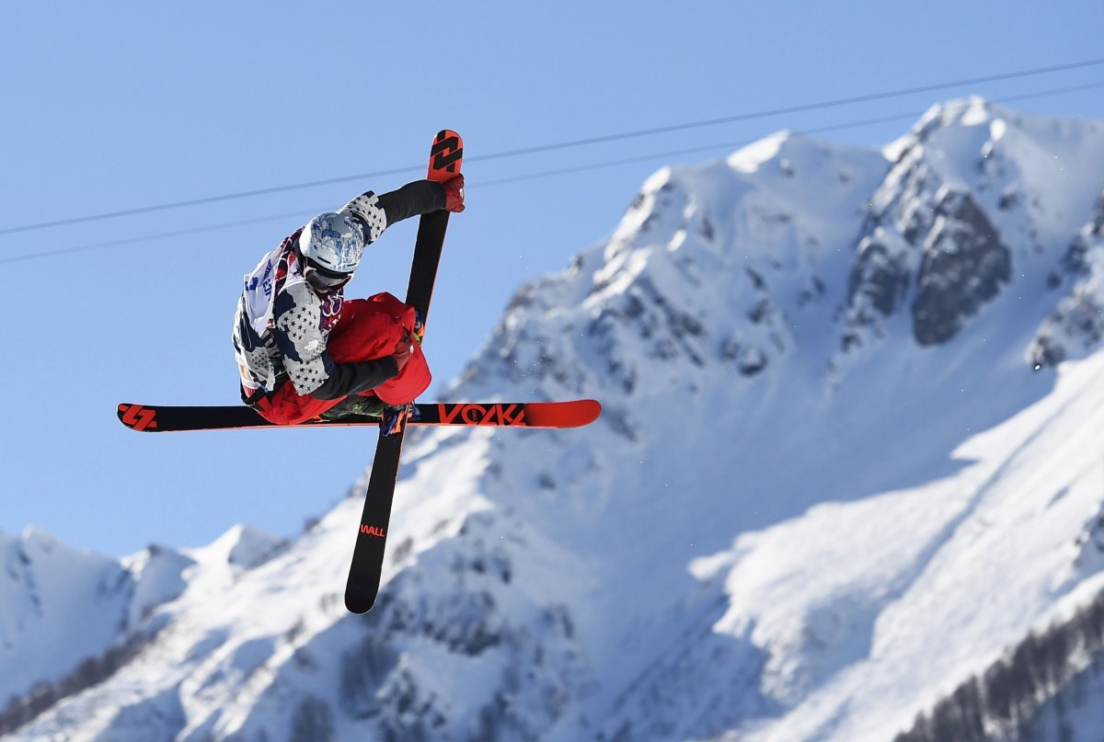

Slide 27
Специальная
Используется для подготовки в разных видах спорта. То есть, когда в программу подготовки по определенному виду спорта включаются разные акробатические элементы.

Slide 28
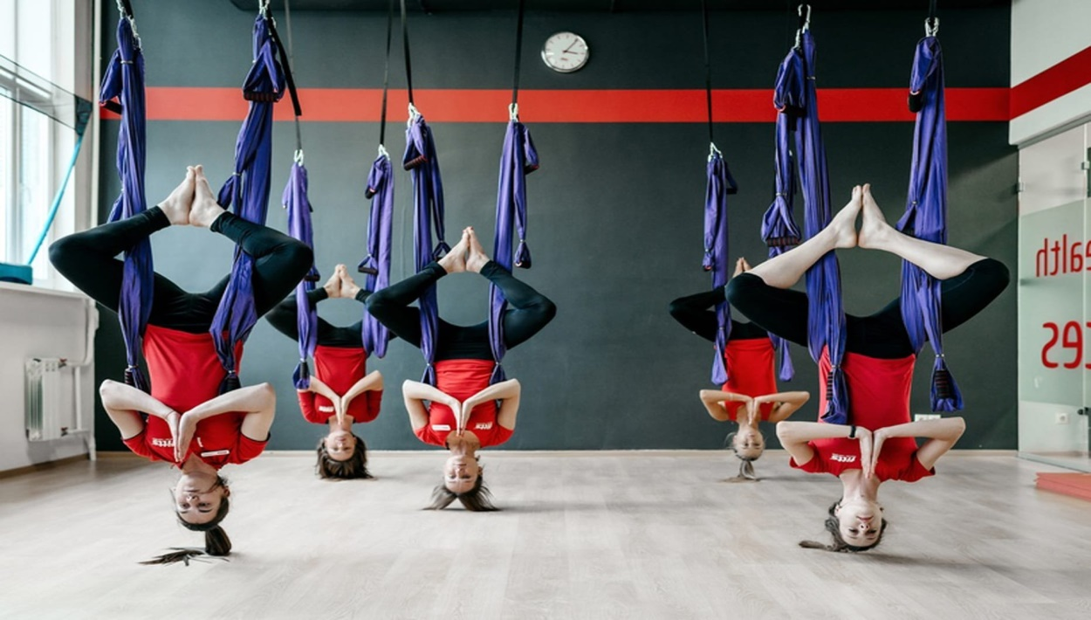
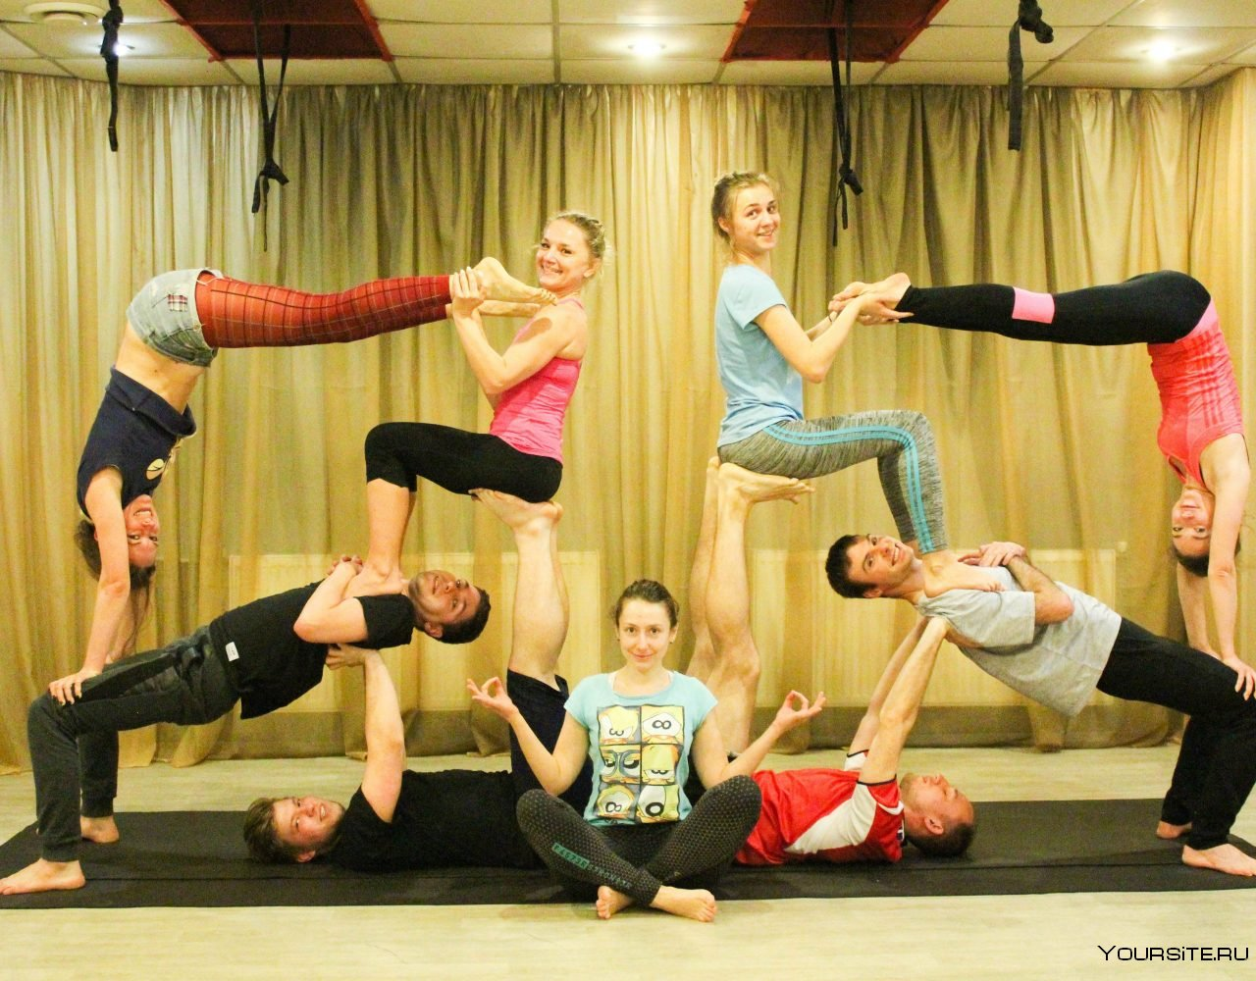

Slide 29
Обучение спортивной акробатике и гимнастике позволяет успешно решать задачи гармонического развития детей любого возраста.
Подводя итог можно сказать, что занятия акробатикой и гимнастикой способствуют формированию основных двигательных навыков и совершенствованию физических и морально-волевых качеств ребенка, играют большую роль в деле воспитания сильных, здоровых, смелых и умных детей, поэтому занятия акробатикой и гимнастикой нужно поощрять.

